Slide 1
25-3
These materials are by the Kongki Ka Project and are made available to you under the terms of the Creative Commons Attribution ShareAlike license 4.0.
You have permission to share and redistribute these materials in any format and to make reasonable revisions and adaptations of this translation, provided that:
You include the above licence and source information.
If you redistribute these materials or create derivatives, you must distribute your contributions under the same license as the original.
The Holy Bible, Berean Standard Bible, BSB is produced in cooperation with Bible Hub, Discovery Bible, OpenBible.com, and the Berean Bible Translation Committee. This text of God's Word has been dedicated to the public domain.
Hindi text is from Free Bibles India. This translation is made available under the terms of a Creative Commons Attribution-ShareAlike 4.0 International License.
Notes:
CH
25 Into Exile
1. Israel’s evil deeds -1 Kings 12:25- 13:5; 2 Kings 17:1-19 (Left Top)
2. Book of the law is found - 2 Kings 22-23:25 (Right Top)
3. Jehoiakim burns Jeremiah’s scroll - Jeremiah 36 (Right Bottom)
4. Jeremiah is thrown into the cistern - Jeremiah 38:1-13 (Left Bottom)
5. Destruction of Jerusalem/ Judah into exile - 2 Kings 24:8-16 , 25:8-21 Jeremiah
39:11-14 (Center)

Slide 2
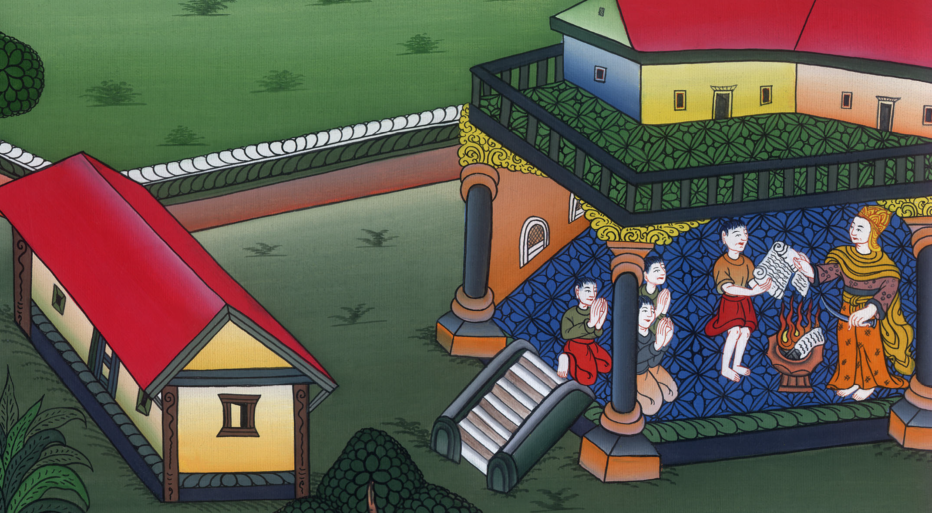
यहोयाकीम ने यिर्मयाह की किताब को जला दिया - यिर्मयाह 36
This work is licensed under a Creative Commons Attribution-ShareAlike 4.0 International License

Slide 3
Jehoiakim burns Jeremiah’s scroll - Jeremiah 36
यहोयाकीम ने यिर्मयाह की किताब को जला दिया - यिर्मयाह 36

Slide 4
यहोयाकीम ने यिर्मयाह की किताब को जला दिया - यिर्मयाह 36

Slide 5
Jeremiah 36
1In the fourth year of Jehoiakim son of Josiah king of Judah, this word came to Jeremiah from the Lord:
यिर्मयाह 36
1फिर योशिय्याह के पुत्र यहूदा के राजा यहोयाकीम के राज्य के चौथे वर्ष में यहोवा की ओर से यह वचन यिर्मयाह के पास पहुँचा

Slide 6
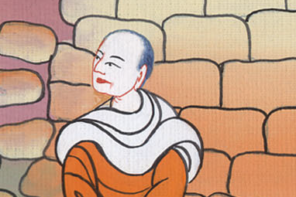
यिर्मयाह 36:1

Slide 7
2“Take a scroll and write on it all the words I have spoken to you concerning Israel, Judah, and all the nations, from the day I first spoke to you during the reign of Josiah until today.
2 “एक पुस्तकa लेकर जितने वचन मैंने तुझ से योशिय्याह के दिनों से लेकर अर्थात् जब मैं तुझ से बातें करने लगा उस समय से आज के दिन तक इस्राएल और यहूदा और सब जातियों के विषय में कहे हैं, सब को उसमें लिख।

Slide 8
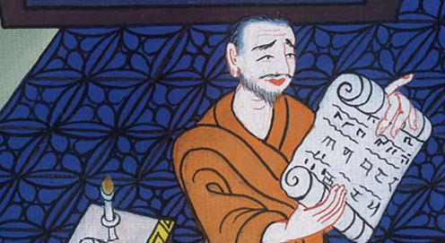
यिर्मयाह 36:2

Slide 9
3Perhaps when the people of Judah hear about all the calamity I plan to bring upon them, each of them will turn from his wicked way. Then I will forgive their iniquity and their sin.”
3 क्या जाने यहूदा का घराना उस सारी विपत्ति का समाचार सुनकर जो मैं उन पर डालने की कल्पना कर रहा हूँ अपनी बुरी चाल से फिरे और मैं उनके अधर्म और पाप को क्षमा करूँ।”

Slide 10
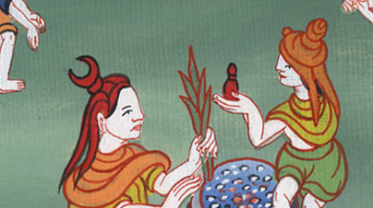
यिर्मयाह 36:3

Slide 11
4So Jeremiah called Baruch son of Neriah, and at the dictation of Jeremiah, Baruch wrote on a scroll all the words that the Lord had spoken to Jeremiah.
4 अतः यिर्मयाह ने नेरिय्याह के पुत्र बारूक को बुलाया, और बारूक ने यहोवा के सब वचन जो उसने यिर्मयाह से कहे थे, उसके मुख से सुनकर पुस्तक में लिख दिए।

Slide 12
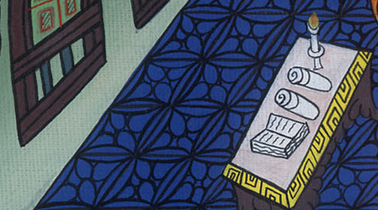
यिर्मयाह 36:4

Slide 13
5Then Jeremiah commanded Baruch, “I am restricted; I cannot enter the house of the Lord; 6so you are to go to the house of the Lord on a day of fasting, and in the hearing of the people you are to read the words of the Lord from the scroll you have written at my dictation.
5 फिर यिर्मयाह ने बारूक को आज्ञा दी और कहा, “मैं तो बन्धा हुआ हूँ, मैं यहोवा के भवन में नहीं जा सकता। 6 इसलिए तू उपवास के दिन यहोवा के भवन में जाकर उसके जो वचन तूने मुझसे सुनकर लिखे हैं,

Slide 14
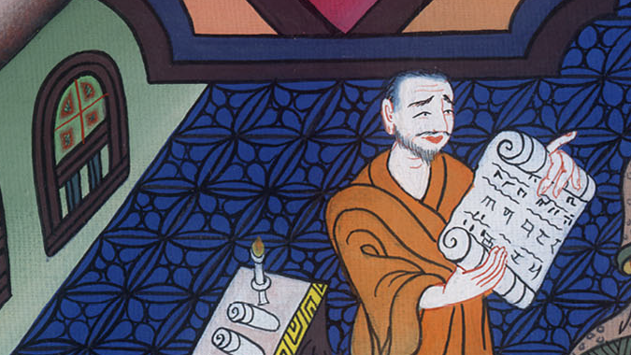
यिर्मयाह 36:5,6

Slide 15
…Read them in the hearing of all the people of Judah who are coming from their cities.
…पुस्तक में से लोगों को पढ़कर सुनाना, और जितने यहूदी लोग अपने-अपने नगरों से आएँगे, उनको भी पढ़कर सुनाना।

Slide 16
यिर्मयाह 36:6

Slide 17
7Perhaps they will bring their petition before the Lord, and each one will turn from his wicked way; for great are the anger and fury that the Lord has pronounced against this people.”
7 क्या जाने वे यहोवा से गिड़गिड़ाकर प्रार्थना करेंb और अपनी-अपनी बुरी चाल से फिरें; क्योंकि जो क्रोध और जलजलाहट यहोवा ने अपनी इस प्रजा पर भड़काने को कहा है, वह बड़ी है।”

Slide 18
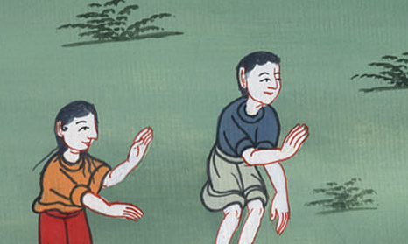
यिर्मयाह 36:7

Slide 19
8So Baruch son of Neriah did everything that Jeremiah the prophet had commanded him. In the house of the Lord he read the words of the Lord from the scroll.
8 यिर्मयाह भविष्यद्वक्ता की इस आज्ञा के अनुसार नेरिय्याह के पुत्र बारूक ने, यहोवा के भवन में उस पुस्तक में से उसके वचन पढ़कर सुनाए।

Slide 20
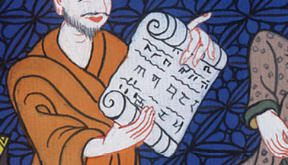
यिर्मयाह 36:8

Slide 21
21So the king sent Jehudi to get the scroll… Jehudi read it in the hearing of the king, and in the hearing of all the princes who stood beside the king.
21 तब राजा ने यहूदी को पुस्तक ले आने के लिये भेजा, उसने उसे एलीशामा प्रधान की कोठरी में से लेकर राजा को और जो हाकिम राजा के आस-पास खड़े थे उनको भी पढ़ सुनाया।

Slide 22
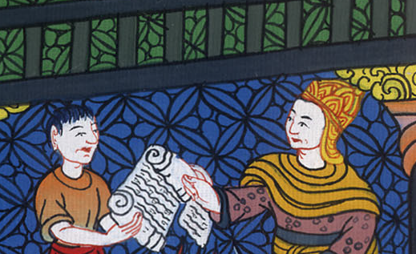
यिर्मयाह 36:21

Slide 23
22Since it was the ninth month, the king was sitting in his winter quarters with a fire burning before him.
22 राजा शीतकाल के भवन में बैठा हुआ था, क्योंकि नौवाँ महीना था और उसके सामने अँगीठी जल रही थी।

Slide 24
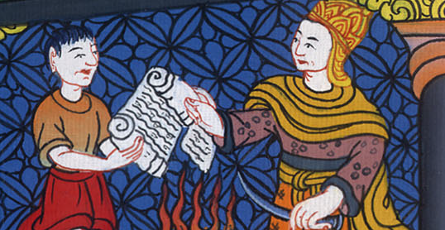
यिर्मयाह 36:22

Slide 25
23And as soon as Jehudi had read three or four columns, Jehoiakim would cut them off with a scribe’s knife and throw them into the firepot, until the entire scroll had been consumed by the fire.
23 जब यहूदी तीन चार पृष्ठ पढ़ चुका, तब उसने उसे चाकू से काटा और जो आग अँगीठी में थी उसमें फेंक दिया; इस प्रकार अँगीठी की आग में पूरी पुस्तक जलकर भस्म हो गई।

Slide 26
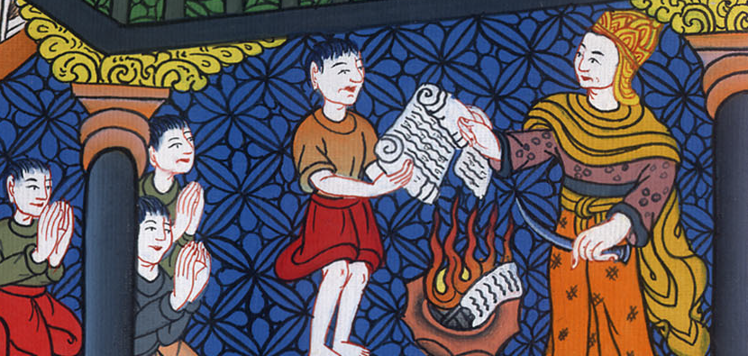
यिर्मयाह 36:23

Slide 27
24Yet in hearing all these words, the king and his servants did not become frightened or tear their garments. 25Even though Elnathan, Delaiah, and Gemariah urged the king not to burn the scroll, he would not listen to them.
24 परन्तु न कोई डरा और न किसी ने अपने कपड़े फाड़े, अर्थात् न तो राजा ने और न उसके कर्मचारियों में से किसी ने ऐसा किया, जिन्होंने वे सब वचन सुने थे। 25 एलनातान, और दलायाह, और गमर्याह ने तो राजा से विनती भी की थी कि पुस्तक को न जलाए, परन्तु उसने उनकी एक न सुनी।

Slide 28
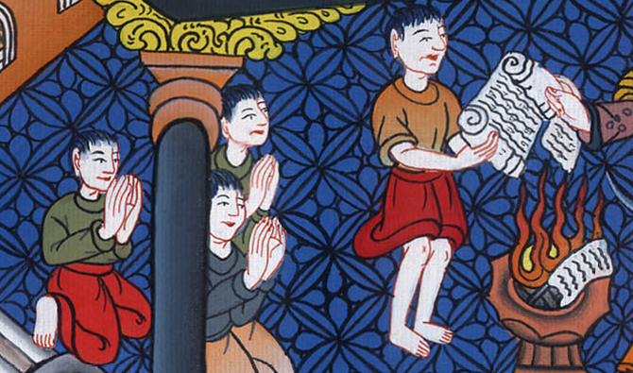
यिर्मयाह 36:24

Slide 29
26Instead, the king commanded Jerahmeel, a son of the king, as well as Seraiah son of Azriel and Shelemiah son of Abdeel, to seize Baruch the scribe and Jeremiah the prophet. But the Lord had hidden them.
26 राजा ने राजपुत्र यरहमेल को और अज्रीएल के पुत्र सरायाह को और अब्देल के पुत्र शेलेम्याह को आज्ञा दी कि बारूक लेखक और यिर्मयाह भविष्यद्वक्ता को पकड़ लें, परन्तु यहोवा ने उनको छिपा रखा।

Slide 30
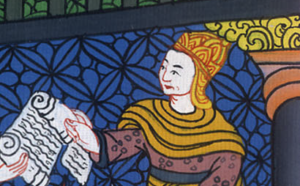
यिर्मयाह 36:26

Slide 31
27After the king had burned the scroll containing the words that Baruch had written at Jeremiah’s dictation, the word of the Lord came to Jeremiah:
27 जब राजा ने उन वचनों की पुस्तक को जो बारूक ने यिर्मयाह के मुख से सुन सुनकर लिखी थी, जला दिया, तब यहोवा का यह वचन यिर्मयाह के पास पहुँचा

Slide 32
यिर्मयाह 36:27

Slide 33
28“Take another scroll and rewrite on it the very words that were on the original scroll, which Jehoiakim king of Judah has burned.
28 “फिर एक और पुस्तक लेकर उसमें यहूदा के राजा यहोयाकीम की जलाई हुई पहली पुस्तक के सब वचन लिख दे।

Slide 34
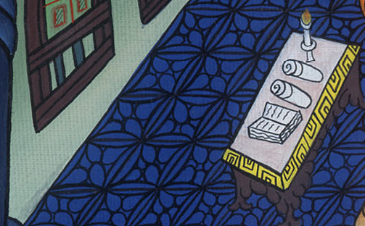
यिर्मयाह 36:28

Slide 35
29You are to proclaim concerning Jehoiakim king of Judah that this is what the Lord says: You have burned the scroll and said, ‘Why have you written on it that the king of Babylon would surely come and destroy this land and deprive it of man and beast?’
29 और यहूदा के राजा यहोयाकीम के विषय में कह, ‘यहोवा यह कहता है: तूने उस पुस्तक को यह कहकर जला दिया है कि तूने उसमें यह क्यों लिखा है कि बाबेल का राजा निश्चय आकर इस देश को नष्ट करेगा, और उसमें न तो मनुष्य को छोड़ेगा और न पशु को।

Slide 36
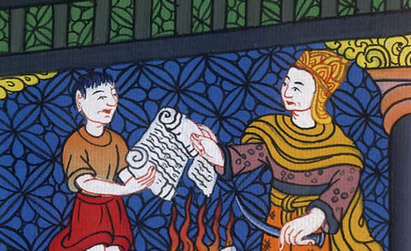
यिर्मयाह 36:29

Slide 37
30Therefore this is what the Lord says about Jehoiakim king of Judah: He will have no one to sit on David’s throne, and his body will be thrown out and exposed to heat by day and frost by night.
30 इसलिए यहोवा यहूदा के राजा यहोयाकीम के विषय में यह कहता है, कि उसका कोई दाऊद की गद्दी पर विराजमान न रहेगा; और उसकी लोथ ऐसी फेंक दी जाएगी कि दिन को धूप में और रात को पाले में पड़ी रहेगी।

Slide 38
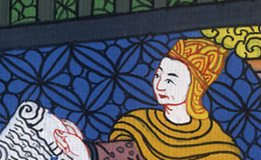
यिर्मयाह 36:30

Slide 39
31I will punish him and his descendants and servants for their iniquity. I will bring on them, on the residents of Jerusalem, and on the men of Judah, all the calamity about which I warned them but they did not listen.”
31 मैं उसको और उसके वंश और कर्मचारियों को उनके अधर्म का दण्ड दूँगा; और जितनी विपत्ति मैंने उन पर और यरूशलेम के निवासियों और यहूदा के सब लोगों पर डालने को कहा है, और जिसको उन्होंने सच नहीं माना, उन सब को मैं उन पर डालूँगा।’”

Slide 40
यिर्मयाह 36:31

